Slide 1

OG★3 ～おじさんからの解放～
Nチーム

Slide 2
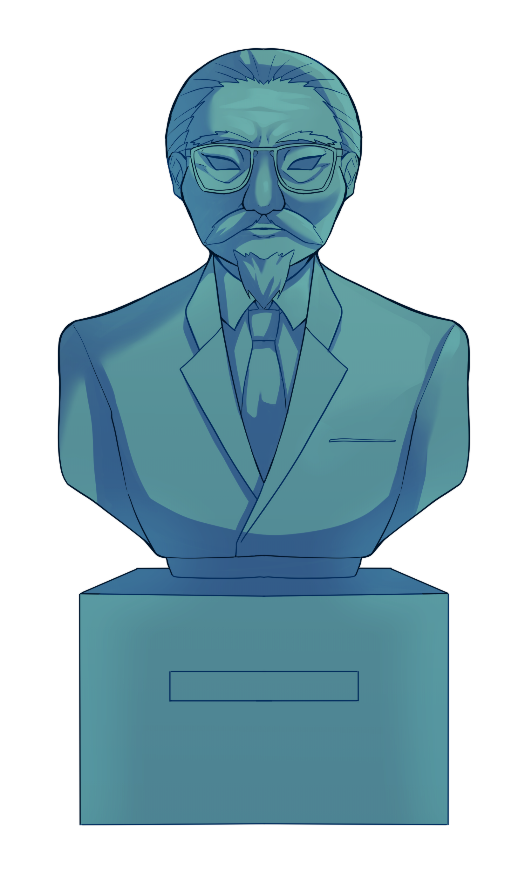
本当の愛を
君は見つけることができるか――
彼らと結ばれておじさんに見える呪いから解放しよう！
OG★3 ～おじさんからの解放～
非日常を味わいたい方に向けた
おじさん×美少女ギャグ系アドベンチャーゲーム

Slide 3
STORY
ある学校には3人のイケメンがいた。 そこに2年で転入してきた主人公。しかし、頭をぶつけて目が覚めると周りにはおじさんが・・・
主人公の日常を描く、ギャグ系ラブストーリー
あなたの選択ですべてが決まる！

Slide 4
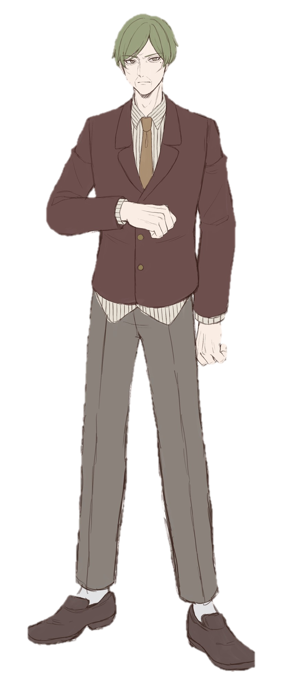
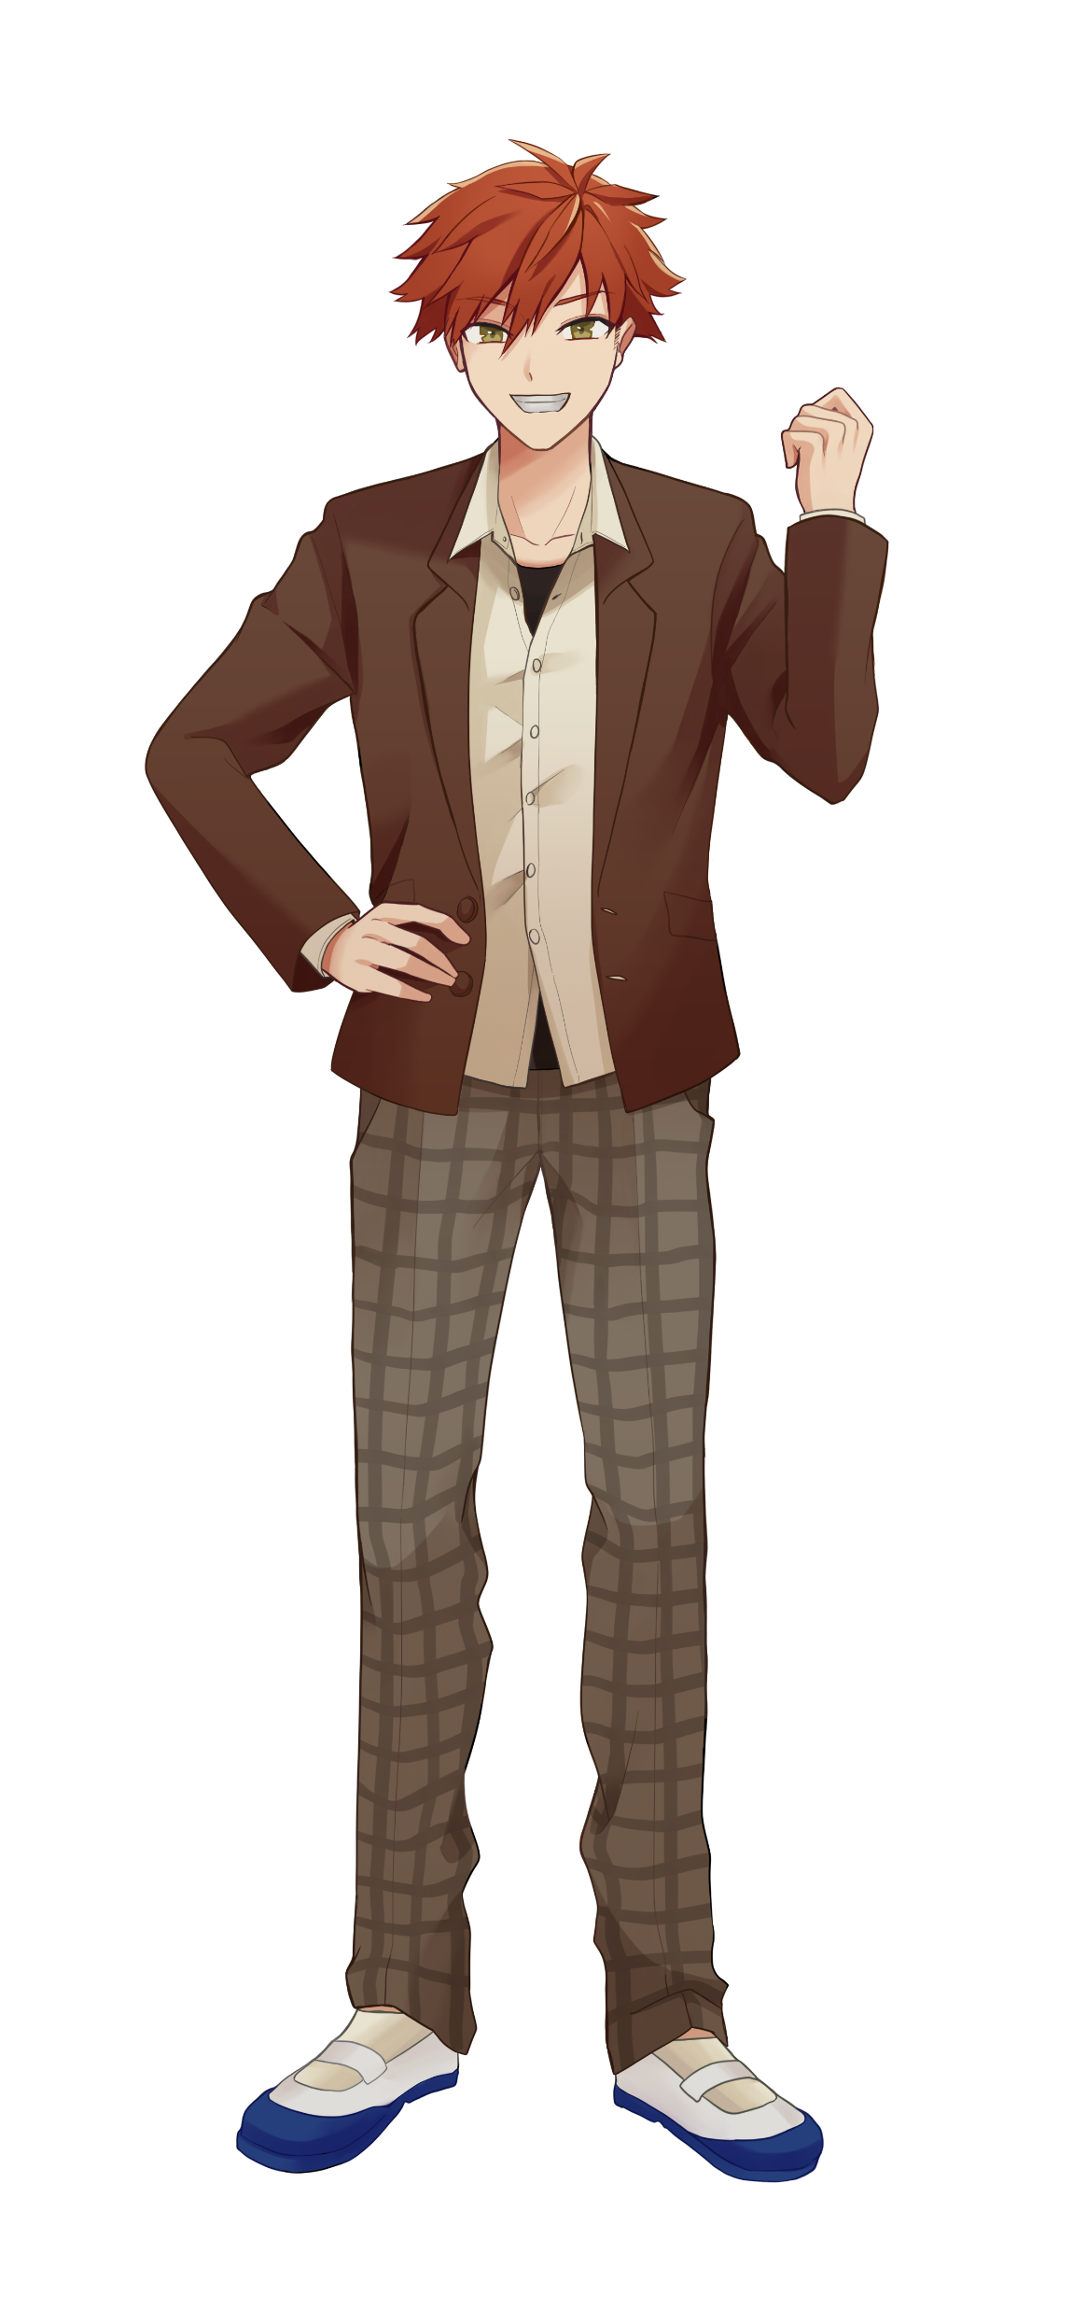
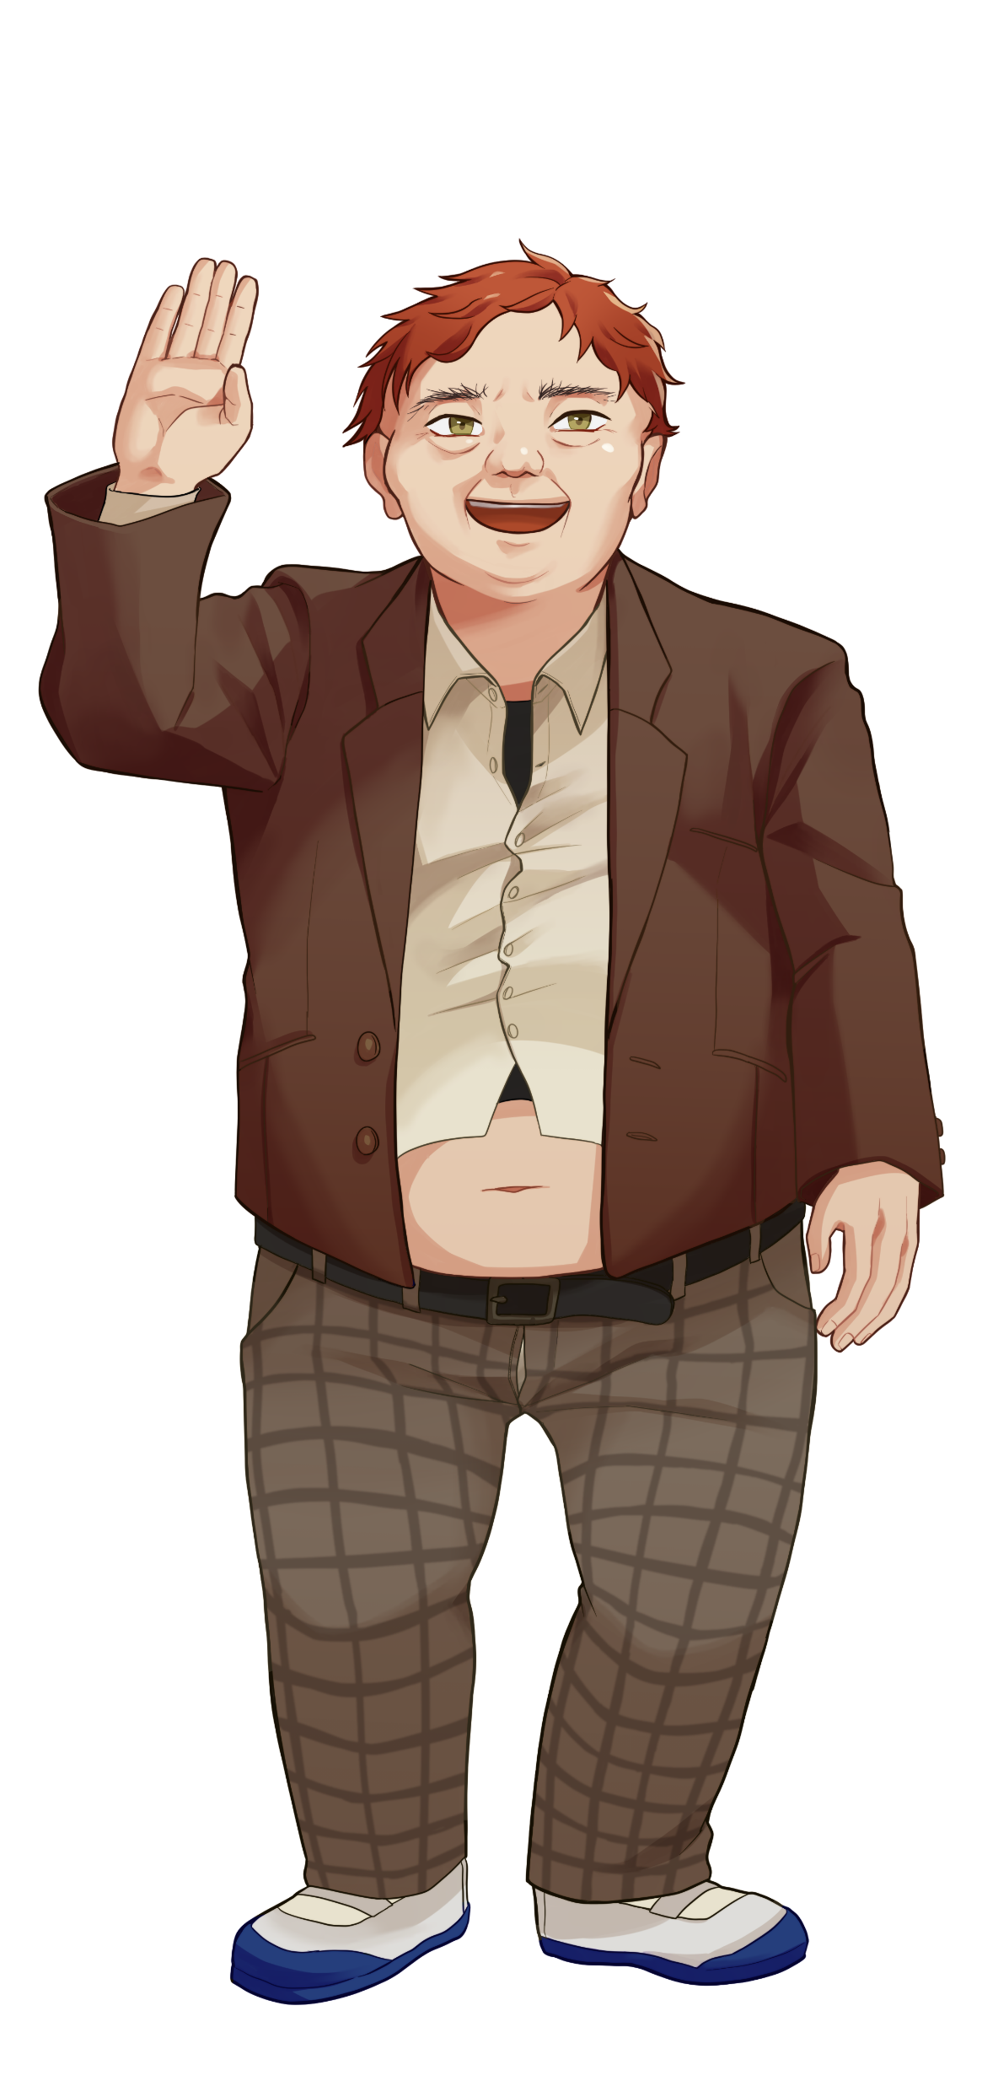
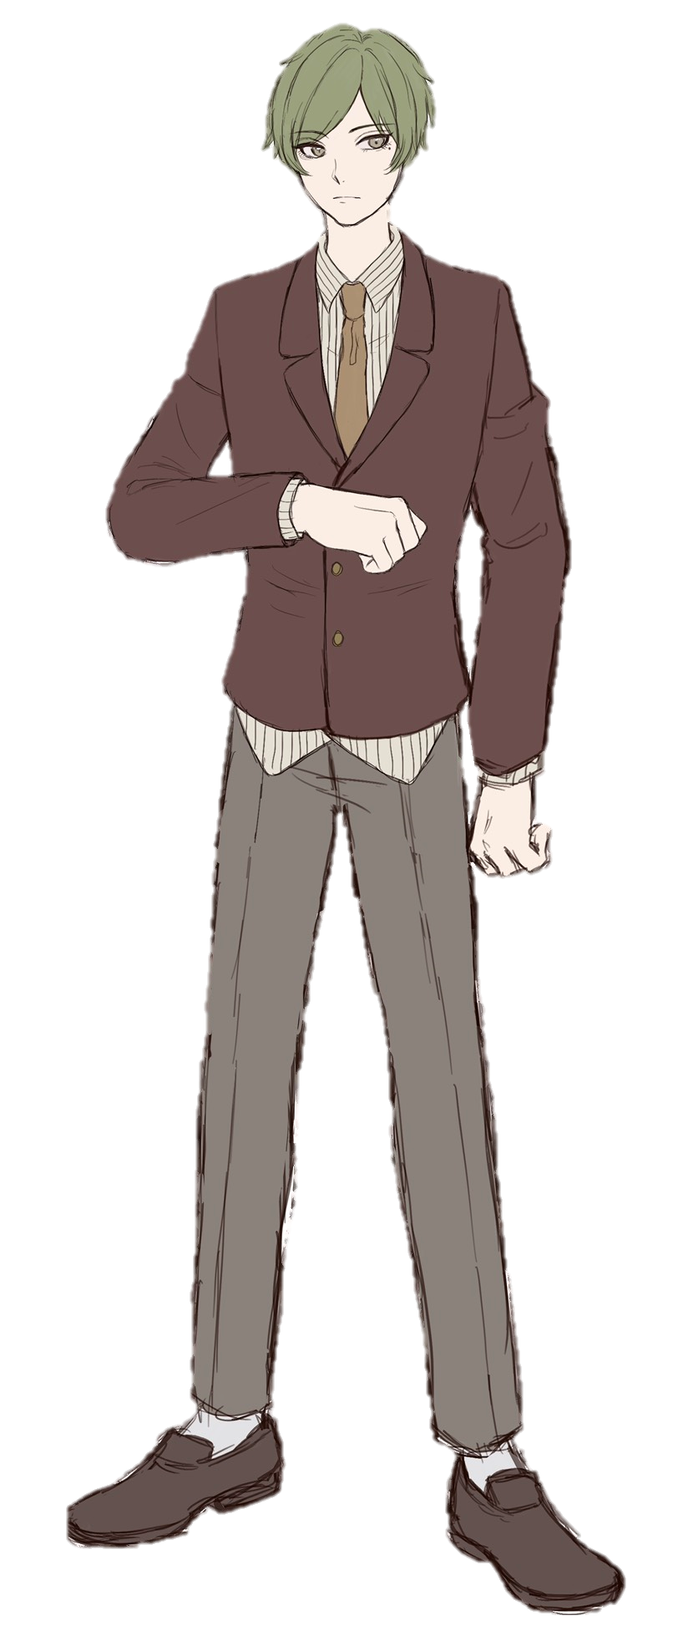
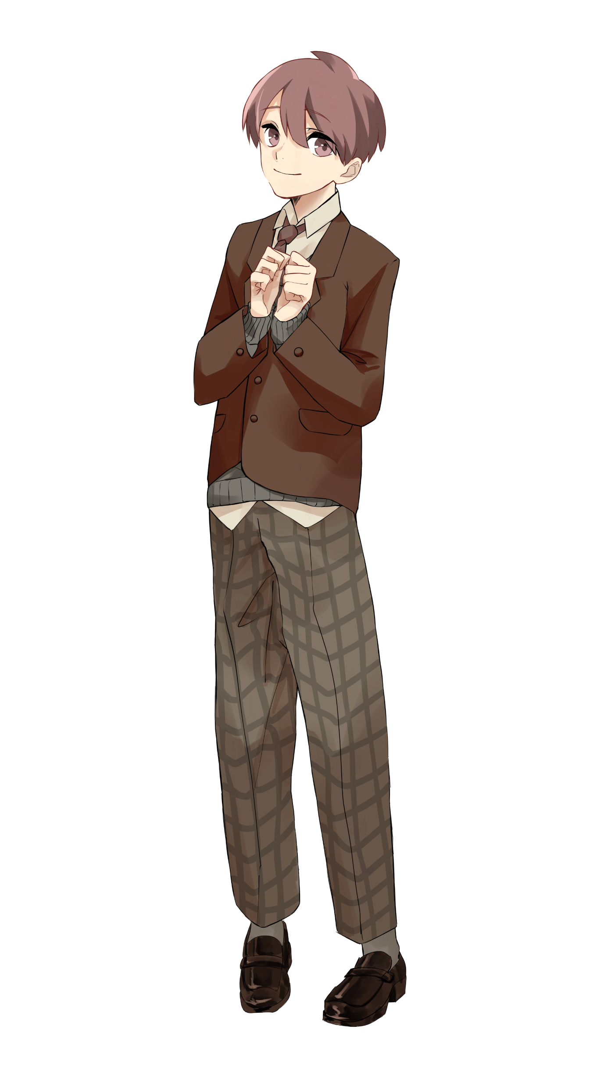
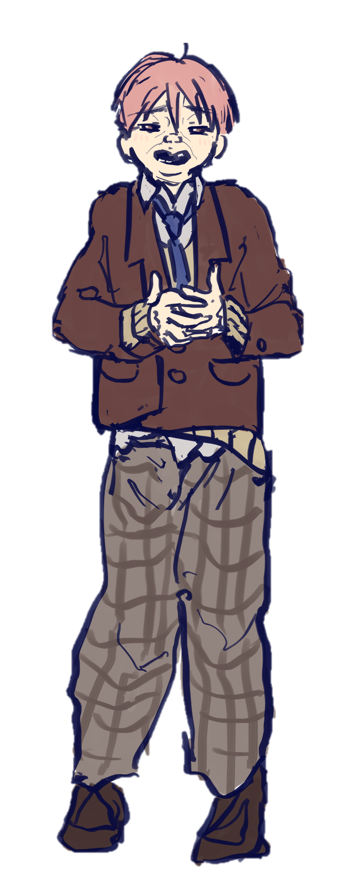
目鏡 光（ひかる）
高校3年生
市内で一番頭がいい
生徒会長をしている
本田 琉絆空（るきあ）
高校1年生
スポーツ推薦で入ってきたバスケ部期待の新入生
犬山 桜児（おうじ）
高校2年生
可愛い物が大好き
演劇部ではいつも王子役をしている

Slide 5

仕様
ストーリーを読む
選択肢を選んで好感度を上げる
最終イベント
エンディング
バイト（ミニゲーム）をしてお金を貯める
お金を使ってガチャをひいてアイテムを入手

Slide 6
目標
・Unity roomなどフリーゲームサイトへの公開
開発ツール
・Unity
ゲームの仕様
・ストーリーの途中に出てくる選択肢を 選んで親密度を上げていく

Slide 7
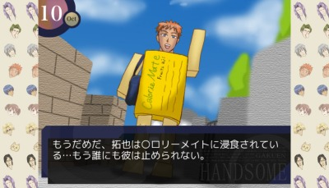
ベンチマーク
・学園ハンサム
ゲームの進行が同じ学園ものだった為進行面を参考にした。
ギャグ要素が多いのに真剣に恋愛している部分が目指したい雰囲気だった。

Slide 8
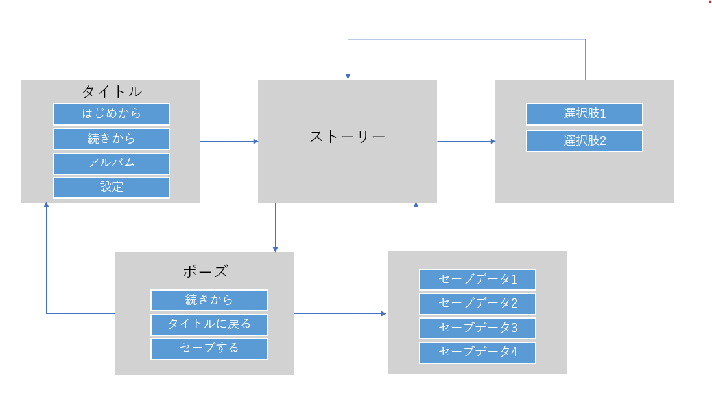
画面遷移

Slide 9
Nチーム
・チームリーダー：唐川遥
・プログラマーリーダー：池田恵
・プログラマー：唐川遥・池田恵・前納せいな
・デザイナーリーダー：安達風
・デザイナー：安達ふう・水谷彩乃・中嶋ゆりな

